Slide 1
IIPL三维视觉组-技术分享会
IIPL-3D-Vision Group Tech Sharing Meeting
CUDA&cudnn
经验分享与总结，搞清楚/usr/local/cuda, cudatoolkit等等的区别
汇报人：任浩帆
2023.02.24

Slide 2
CONTENTS
1
2
环境构成
常见问题
对环境的基本认识
CUDA driver & runtime
Notes:
我将从以下四个方面进行分析，第一对开发环境进行基本解析，构建对环境的认识，第二会分析在日常开发学习中常常会遇到的问题，第三部分主要是实际上手去操作，通过实际部署来完成环境构建。最后我想讲一下对服务器使用的个人建议。

Slide 3
1.
环境构成
对环境的基本认识
Notes:
首先我们需要了解环境有哪些构成

Slide 4
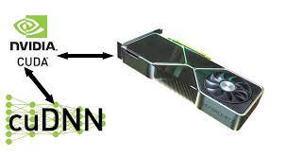
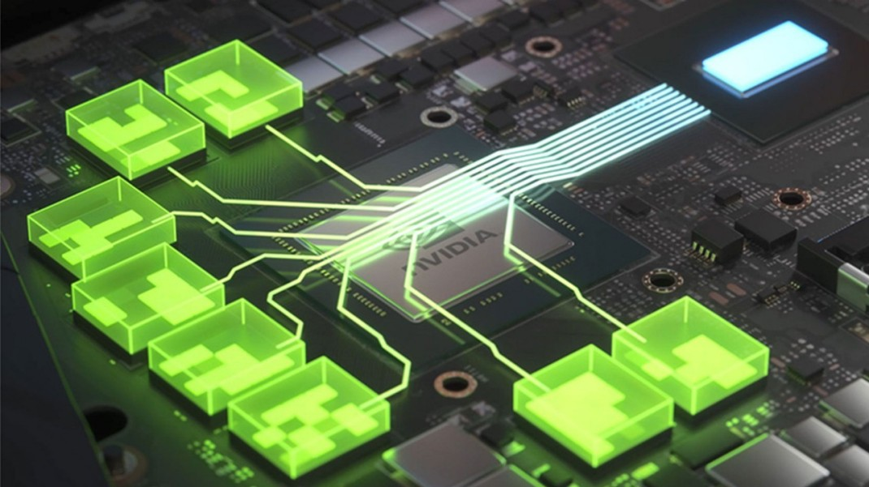





四大件
并行计算库
(Cuda, Cudnn)
显卡驱动
包管理工具
(conda, pip)
深度学习框架
Notes:
通常来说，深度学习使用的都是英伟达显卡，因此对于深度学习来说，软件层面主要有这四个主要组成部分，我简称为四大件。显卡驱动是显卡能够调用的基本，然后是英伟达官方提供的并行计算库。这两个是我们较少去关注和改动的部分。之后的包管理工具和深度学习框架是我们经常会去修改和安装的部分。后面也是着重对这两部分的配置进行实际的操作和演示。

Slide 5
四大件之间的关系
Cuda-toolkit
包管理工具
基本库
其他库
基本库
基本库
pip
Python环境1
深度学习框架
深度学习框架
Python环境2
Python环境3
用户常用
conda
Anaconda ≈ conda + 库 + 工具
并行计算库1
并行计算库2
Cudnn
Cudnn
显卡驱动
Cuda
Cuda
路径指定
显卡
优先级高于Cuda-toolkit
底层
编译自定义库
Notes:
现在对四大件之间的关系进行梳理，显卡是进行并行计算的基础，但想要设备识别显卡需要打上显卡驱动，并行计算库主要包括基本框架cuda和用于深度学习加速的cudnn。并行计算库在设备上可以存在多个，通过在路径中指定就可以进行切换，例如修改bashrc或zshrc文件。这三个组成了较底层的部分，底层上是环境中用户常用的部分，最基本的是python环境，python环境中包含一些预置的基本库。深度学习框架如pytorch等都会被包含在pythoon环境中。在安装深度学习框架时，常常会同时安装cuda-toolkit，它可以被理解为精简版的并行计算库。此外我们还会安装一些其他辅助库或者自行编译的库。这些库都是由包管理工具进行安装和卸载，也就是pip和conda，而conda还能对python环境进行管理。这样就产生了从上到下的依赖关系，这种依赖关系导致环境配置和安装变的复杂。需要特别说明的是，Conda与anaconda存在区别，conda是anaconda的子集。另外python环境中的cuda-toolkit和底层的并行计算库也有区别，通常来说，底层的并行计算库的优先级要更高，并且当需要编译自定义的库时，通常需要用到底层的并行计算库。

Slide 6
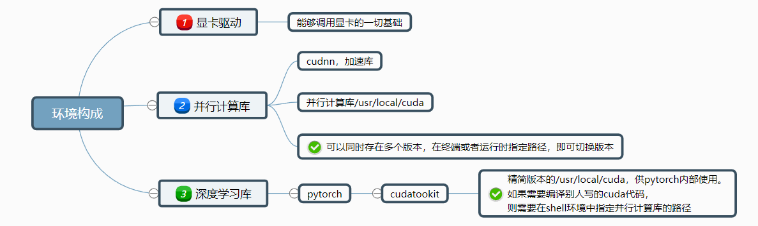

Slide 7
2.
常见问题
CUDA driver & CUDA runtime.
Notes:
既然环境构成复杂，那么就需要讲一下在环境配置中经常会碰到的问题。

Slide 8
常见问题
混淆CUDA版本
非root用户修改CUDA版本
认为nvidia-smi输出的版本是CUDA版本。
认为/usr/local/cuda的版本是pytorch的CUDA版本。
普通用户缺少root权限，不能通过apt快速安装需要的额外依赖，往往只能通过源码编译，效率低下
编译custom算子
缺少查看GPU运行状况的意识
编译custom算子，需要保证CUDA runtime version与cudatookit保持一致。
如何正确的查看GPU的运行情况。
Notes:
一般对环境的主要要求就是稳定、可复用、易构建。但是随着代码对库的需求不断增加的情况下，环境会越来越复杂，很容易产生版本冲突，导致代码不能正常运行。而且有一些c或c++依赖需要通过apt安装，普通用户缺少root权限，只能源码编译，非常麻烦。再者就是经过一段时间后，想要重新复用环境，却发现环境丢失，或有在多台服务器上复制环境的需求，就很难保持环境一致，这会使得代码难以复现。最后就是一些常用的软件比如git、cmake、g++等需要root权限，导致普通用户没法直接安装。这些问题都会影响开发进度。

Slide 9
混淆CUDA版本
认为nvidia-smi输出的版本是CUDA版本。
认为/usr/local/cuda的版本是pytorch的CUDA版本。
Base CUDA PATH

Slide 10
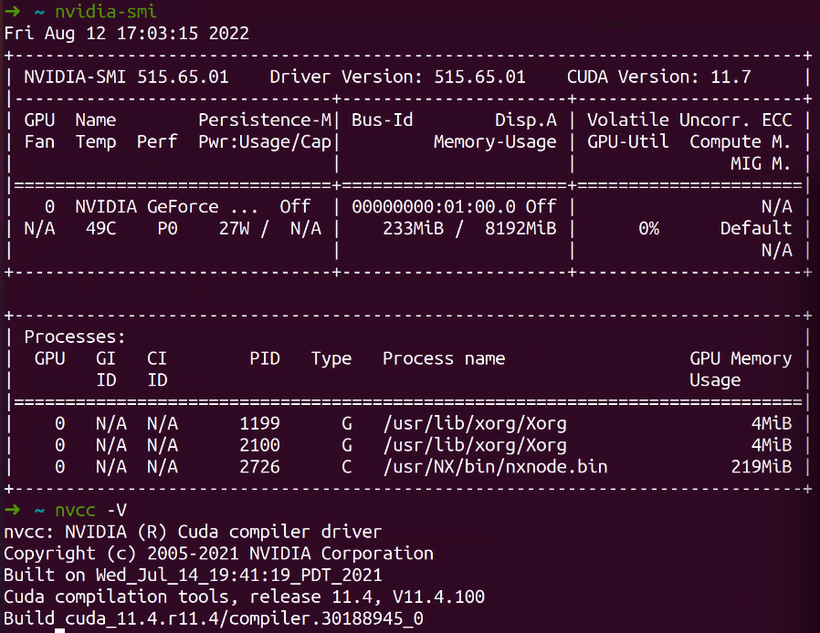
混淆CUDA版本
认为nvidia-smi输出的版本是CUDA版本。
认为/usr/local/cuda的版本是pytorch的CUDA版本。

Slide 11
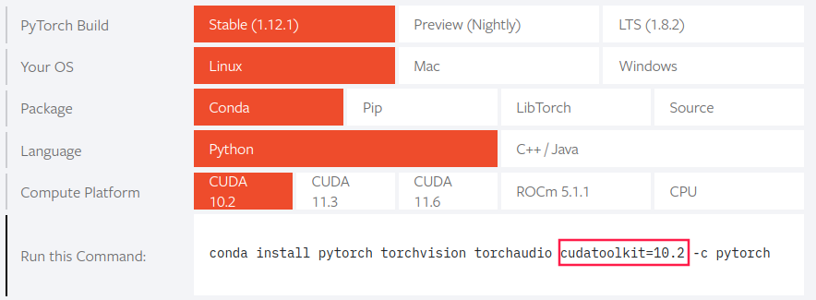
混淆CUDA版本
认为nvidia-smi输出的版本是CUDA版本。
认为/usr/local/cuda的版本是pytorch的CUDA版本。
那么这个cudatookit10.2 和nvidia-smi的11.7 以及 nvcc -V 的11.4三者有什么区别呢？

Slide 12
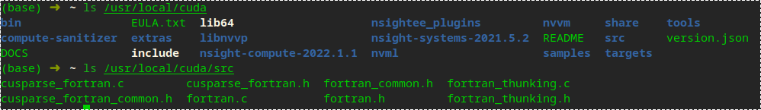
pytorch实际只需要cuda的链接文件，即.so文件，
这些链接文件就都包含的cudatookkit里面。
并不需要cuda的头文件等其他东西，如下所示
所以我们如果想让使用pytorch-cuda版本，我们实际上不需要/usr/local/cuda。只需要在安装驱动的前提下，在python里面安装cudatookit即可。
但是有一种情况例外，就是你要用C++ CUDA 编写核函数给pytorch当做extension。这种情况下就需要/usr/local/cuda以及nvcc，cudatookit，而且后面两个版本很多时候需要保持严格一致。

Slide 13


cudnn 是一些链接文件，你可以理解成是为了给cuda计算加速的东西。同样的我们也可以用以下命令查看/usr/local/cuda的cudnn：
以及pytorch的cuda环境的cudnn

Slide 14
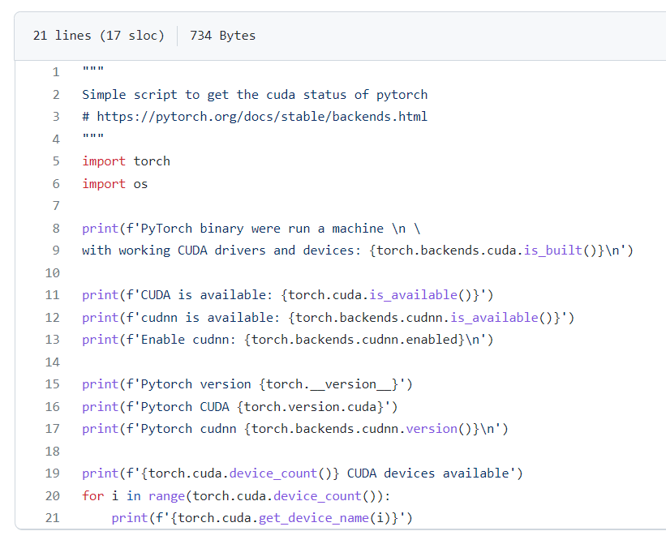
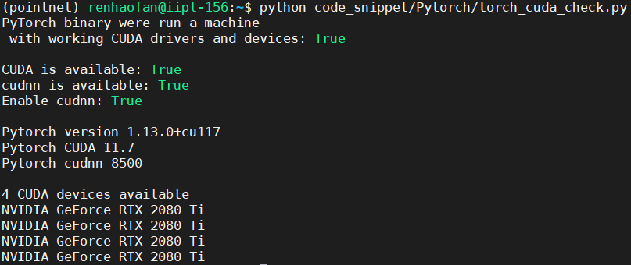

Slide 15
编译custom算子
编译custom算子，需要保证CUDA runtime version与cudatookit保持一致。
/usr/local/cuda
但是有一种情况例外，
就是你要用C++ CUDA 编写核函数
给pytorch当做extension。
这种情况下就需要/usr/local/cuda以及nvcc，
cudatookit，
而且后面两个版本很多时候需要保持严格一致。
CUDA runtime (nvcc)
version
cudatookit

Slide 16
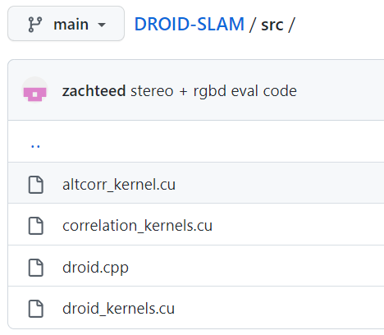
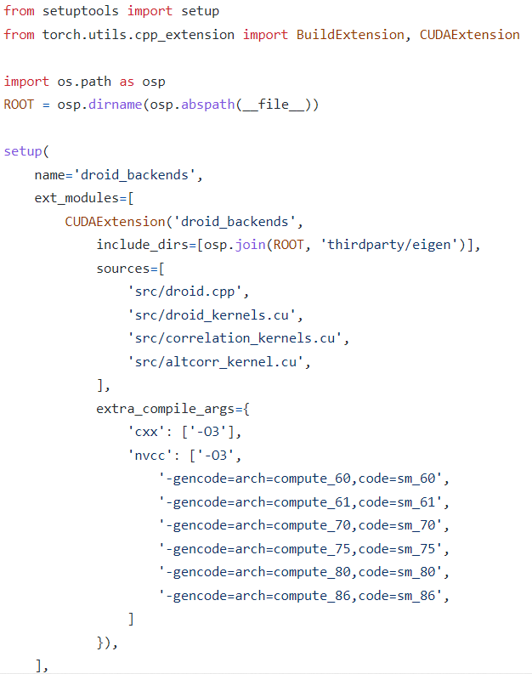
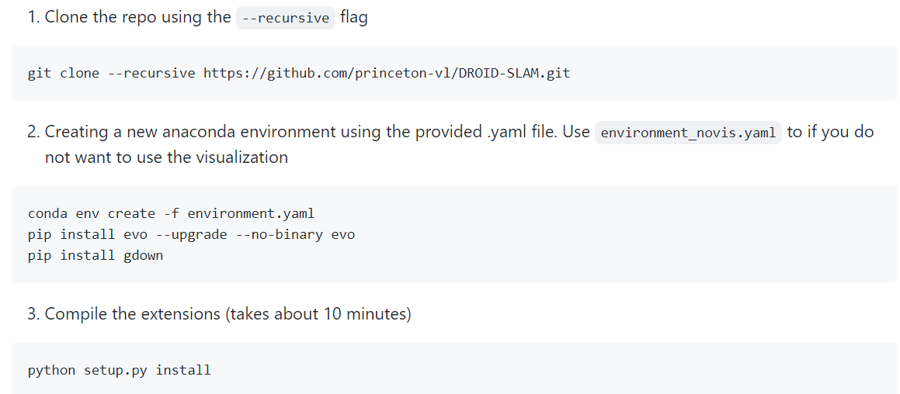
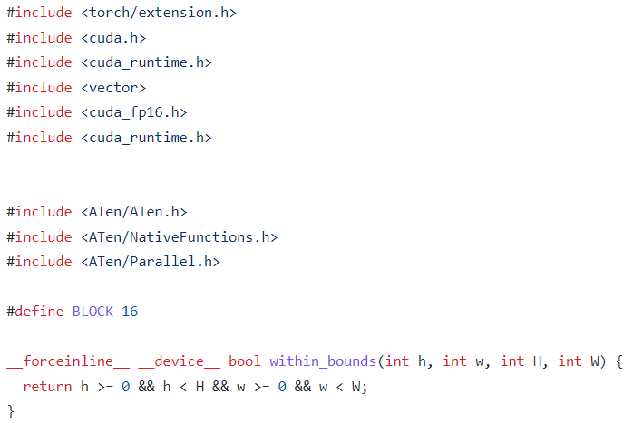
但是有一种情况例外，
就是你要用C++ CUDA 编写核函数
给pytorch当做extension。
这种情况下就需要/usr/local/cuda以及nvcc，
cudatookit，
而且后面两个版本很多时候需要保持严格一致。

Slide 17
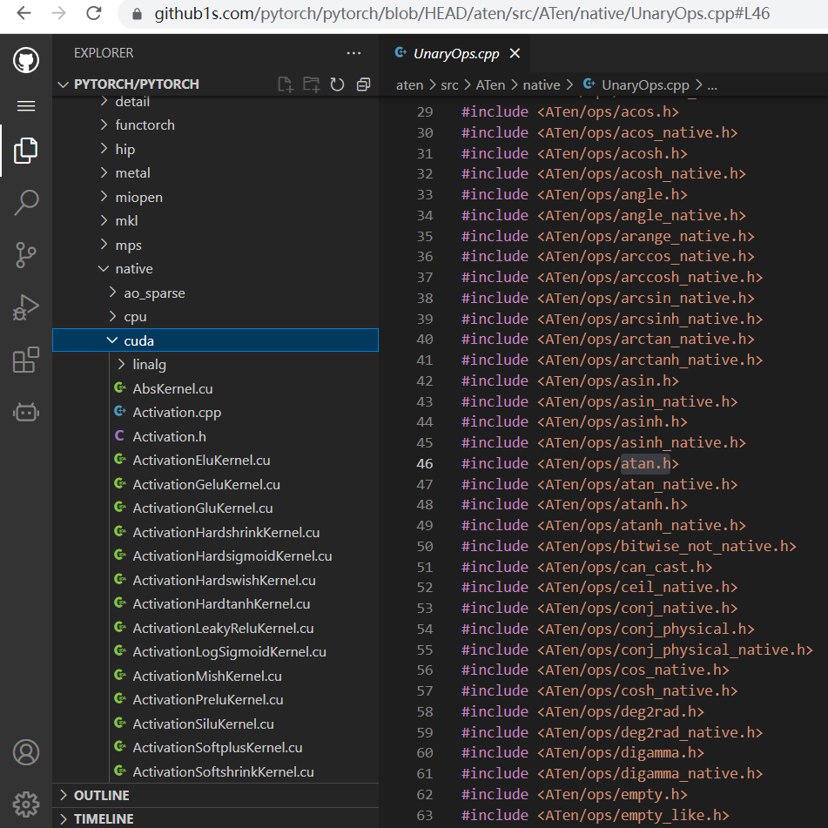

Slide 18
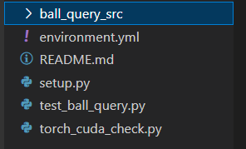
A example: customed CUDA extension for pytorch
/usr/local/cuda
CUDA runtime (nvcc)
version
cudatookit

Slide 19
非root用户修改CUDA版本
普通用户缺少root权限，不能通过apt快速安装需要的额外依赖，往往只能通过源码编译，效率低下
/usr/local/cuda
CUDA runtime (nvcc)
version
cudatookit

Slide 20

缺少查看GPU运行状况的意识
如何正确的查看GPU的运行情况。
nvidia-smi
nvtop
nvitop

Slide 21
Thanks

